Slide 1
Tender Hack 2026
Помощник заполнения характеристик СТЕ
Помощник
заполнения
характеристик СТЕ
Типичные ошибки в карточке
Опечатки
Единицы
в названиях и значениях
неверные или несовместимые
Свободный текст → код КТРУ → проверенная карточка
Поставщик описывает товар одной строкой, а для СТЕ нужен код КТРУ и обязательные характеристики. Код КТРУ — это группа товаров: подобрать её и заполнить поля вручную сложно.
Вне списка
Пропуски
значения не из допустимых КТРУ
обязательных характеристик
Итог: карточки отклоняются, позиции дублируются, цены сложно сравнивать.
01 / 07
Notes:
Здравствуйте. Мы сделали помощника заполнения характеристик СТЕ. Проблема такая: поставщик описывает товар одной строкой, как привык, а порталу нужна карточка по КТРУ — правильный код и заполненные обязательные характеристики. Код КТРУ — это группа товаров, и подобрать её вручную сложно. Отсюда типичные ошибки: опечатки, неверные единицы, значения не из списка, пропуски обязательных полей. Итог — карточки отклоняются, позиции дублируются, цены сложно сравнивать.

Slide 2
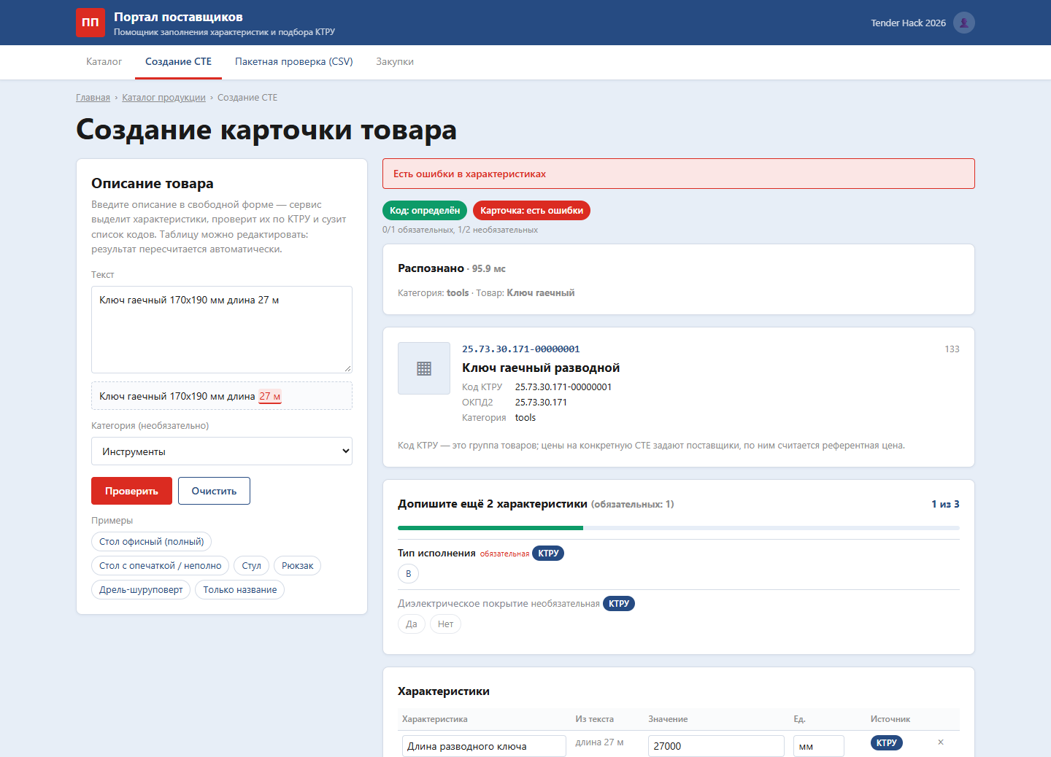
Tender Hack 2026
Помощник заполнения характеристик СТЕ
Как работает: текст → код КТРУ → проверенная карточка
01
Ввод
«Ключ гаечный 170х190 мм длина 27 м» — и кнопка «Проверить»
02
Код КТРУ
Воронка 1514 → 3: домен, наименование, ОКПД2, характеристики — с причиной на каждом шаге
03
Карточка
Таблица с бейджами источника, подсказки и «было → стало»: «27 м» подсвечено, варианты 27 мм / 27 см
02 / 07
Notes:
Как это работает. Пользователь вводит свободный текст, например «Ключ гаечный 170 на 190 мм, длина 27 м», и нажимает «Проверить». Сервис разбирает строку на характеристики и по справочнику сужает коды КТРУ — здесь из 1514 кодов инструментов осталось 3. Дальше — карточка: код, таблица характеристик с бейджами источника, подсказки и блок «было → стало». Длина 27 метров подсвечена красным как ошибка, система предлагает 27 мм или 27 см. Любая правка сразу пересчитывает результат.

Slide 3
Tender Hack 2026
Помощник заполнения характеристик СТЕ
Чем мы отличаемся
Пять свойств, которые видны в каждом ответе сервиса
01
02
03
04
05
Без нейросетей
Полностью офлайн
Медиана < 0,1 с
Объяснимость
КТРУ → портал → NEW
Правила и справочник КТРУ: детерминированно, ничего не выдумывает
SQLite-индекс и FastAPI на одной машине — без интернета и внешних API
Медиана 50–100 мс на запрос; пакет из 11 строк — ≈1 с
Бейдж источника у каждой характеристики, причина на каждом шаге воронки, подсказки «было → стало»
Сначала спецификация кода КТРУ, затем характеристики портала; новая — только на модерацию
ТЗ запрещает облачные LLM API — а нашей задаче они и не нужны: это сопоставление с закрытым справочником.
03 / 07
Notes:
Чем мы отличаемся. Первое — никаких нейросетей: решение строится на правилах и справочнике КТРУ, поэтому система ничего не выдумывает. Второе — работает полностью офлайн: SQLite-индекс и сервис на FastAPI, без внешних API; облачные LLM ТЗ всё равно запрещает. Третье — скорость: медиана ответа меньше 0,1 секунды — 50–100 мс, пакет из 11 строк — около секунды. Четвёртое — объяснимость: у каждой характеристики бейдж источника, у каждого шага воронки — причина, у ошибки — подсказка с вариантом исправления. Пятое — порядок источников: сначала КТРУ, потом портал, и только если нигде нет — новая характеристика, на модерацию.

Slide 4
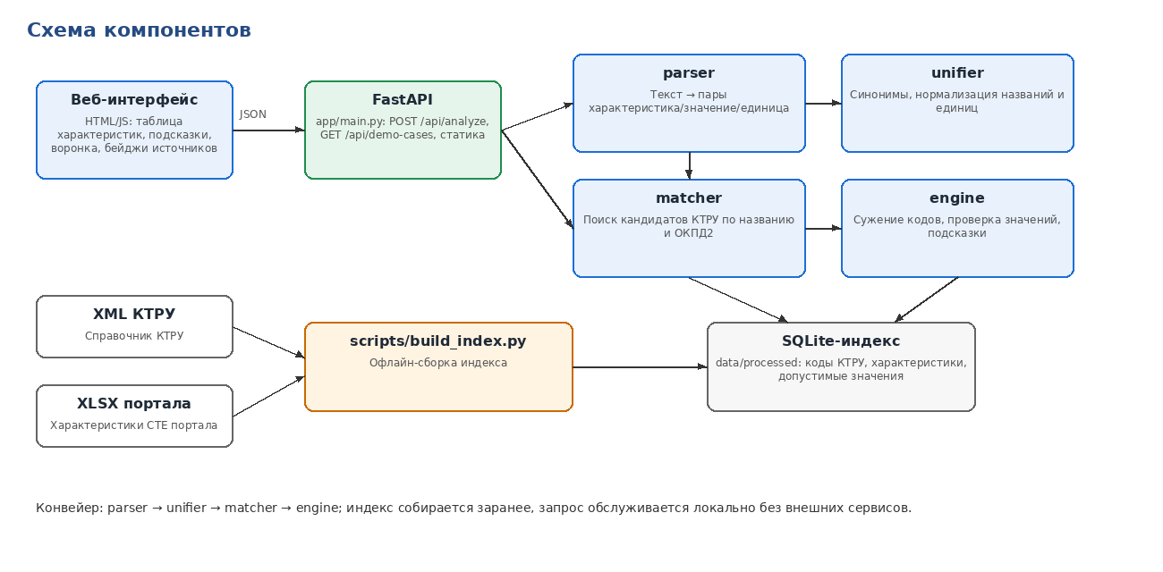
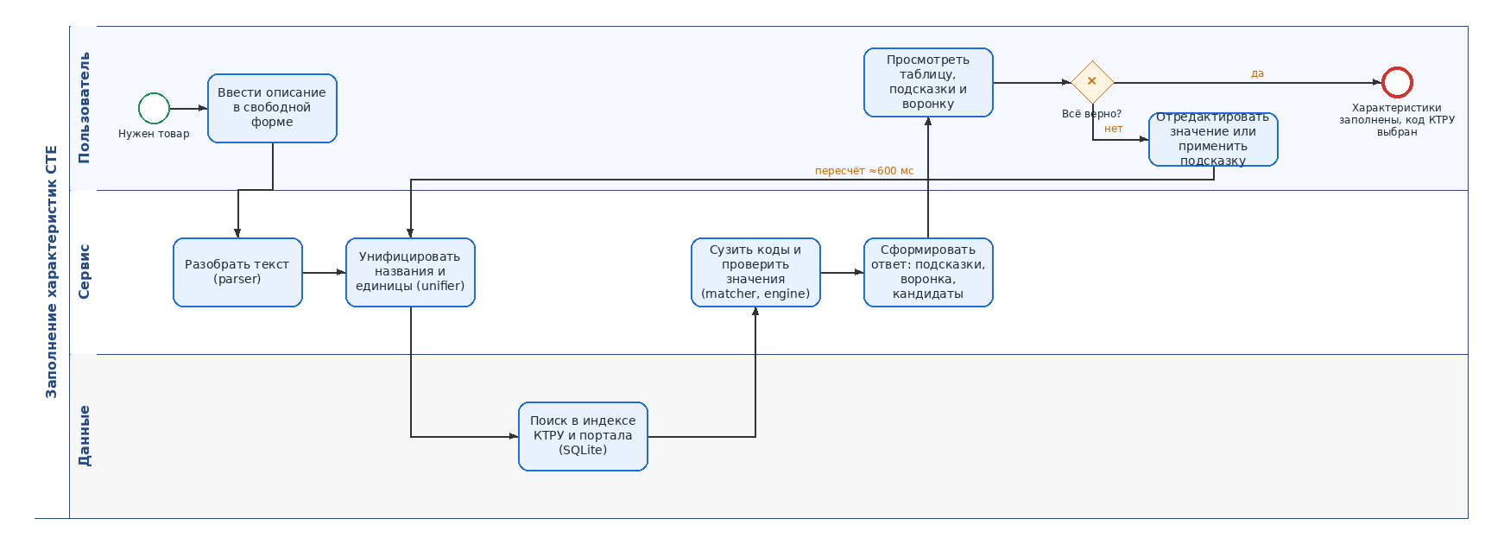
Tender Hack 2026
Помощник заполнения характеристик СТЕ
Процесс и архитектура: один локальный конвейер
Процесс (BPMN): «правка → пересчёт» до подтверждения
Компоненты: parser → unifier → matcher → engine
• Дорожки: Пользователь / Сервис / Данные
• Исходник docs/process.bpmn — Camunda Modeler, bpmn.io
• SQLite-индекс собирается заранее из XML КТРУ и XLSX портала
• POST /api/analyze — ответ без внешних сервисов
04 / 07
Notes:
Процесс описан в BPMN: три дорожки — пользователь, сервис, данные. Цикл «правка — пересчёт» повторяется, пока пользователь не подтвердит карточку. Архитектура — один конвейер: parser разбирает текст, unifier нормализует названия и единицы, matcher ищет кандидатов КТРУ, engine сужает коды и проверяет значения. Индекс собирается заранее из XML КТРУ и выгрузки портала, а каждый запрос обслуживается локально.

Slide 5
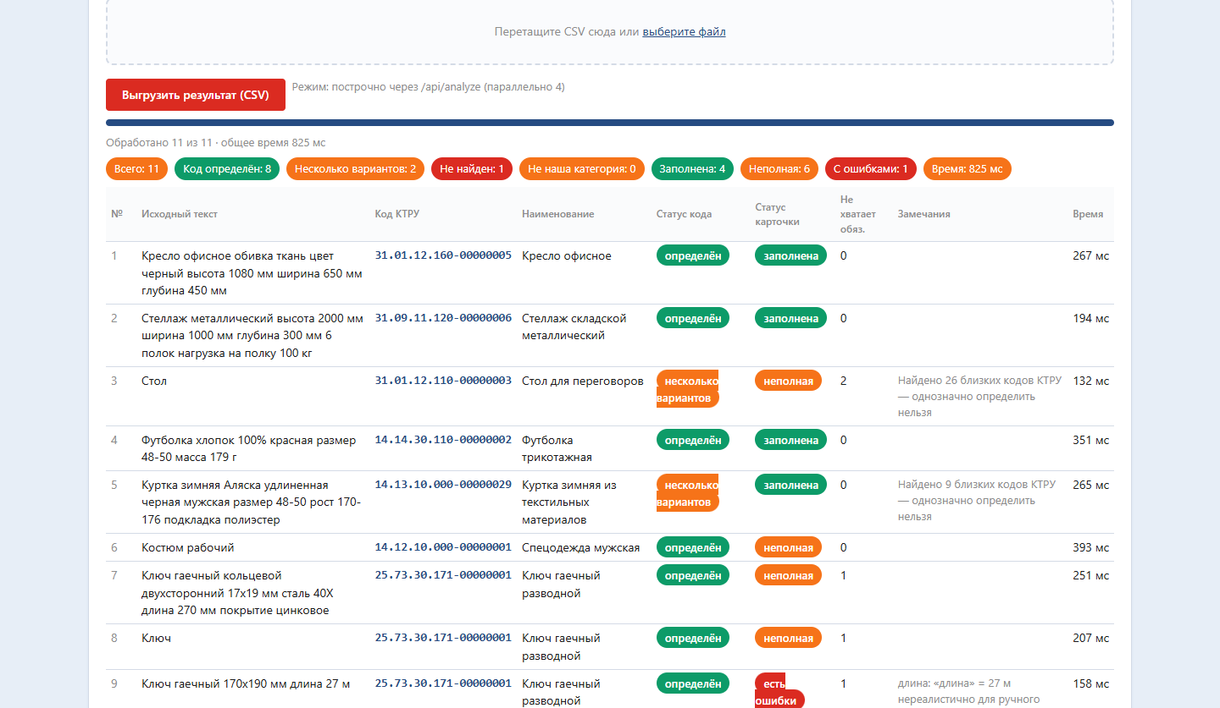
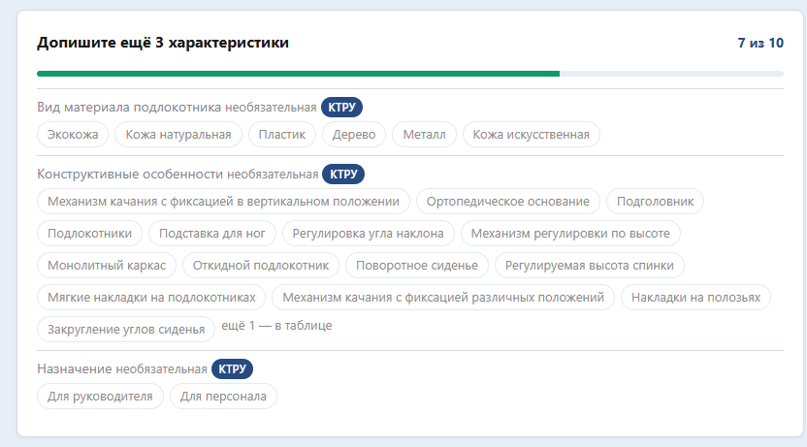
Tender Hack 2026
Помощник заполнения характеристик СТЕ
Дописать в один клик — и проверить пачкой из CSV
Приоритет источников характеристик
Пакетная проверка (CSV): 11 строк ≈ 1 с
КТРУ
→
Портал
→
Новая
спецификация кода
карточки портала
на модерацию
Блок «Допишите»: допустимые значения КТРУ — чипы
Код: 8 определён · 2 неоднозначно · 1 не найден
Карточка: 4 заполнена · 6 неполная · 1 с ошибками
Щелчок по строке — открыть в редакторе; выгрузка в CSV
05 / 07
Notes:
Как заполняется карточка. Приоритет: если характеристика есть в спецификации кода — бейдж «КТРУ»; если нет — ищем среди характеристик портала; если и там нет — «Новая», она уходит на модерацию. Блок «Допишите» показывает, сколько осталось, и даёт допустимые значения КТРУ чипами: заполнить можно в один клик. Для массовой загрузки есть пакетная проверка: CSV со столбцом наименований, каждая строка проверяется как одиночный товар. Наш демо-файл из 11 строк — около секунды: 8 кодов определены, 2 неоднозначны, 1 не найден. Щелчок по строке открывает её в редакторе, результат выгружается в CSV.

Slide 6
Tender Hack 2026
Помощник заполнения характеристик СТЕ
Код КТРУ первым: 44/45, на новых позициях — 43/45
Эталоны зафиксированы до прогона · два набора по 45 позиций · источник: qa/metrics_slide.md (main 7aa9939)
44/45 · 43/45
45/45 · 44/45
1/42
Код на 1-м месте
Код в топ-3
Ложные тревоги (строго)
основной / отложенный: 98% / 96%
основной / отложенный: 100% / 98%
H31 — в карточке реальная ошибка: лобзик 2,1 г
30/30*
медиана < 0,1 с
28/32
Внесённые ошибки пойманы
Время ответа, p50
«Сломай решение»
единицы 8/8, числа 8/8, несуществующие 7/7, опечатки 7/7
основной 53–98 мс, отложенный 49–60 мс
88%: 0 ответов 500, 0 ошибок JS
* оценка оптимистичная, набор известен разработчикам. Статус верный: 45/45 и 43/45; мягкие предупреждения на чистых — 3/42.
06 / 07
Notes:
Качество мы мерили отдельно, эталоны зафиксированы до прогона. На основном наборе из 45 кейсов верный код КТРУ на первом месте в 44/45, в тройке — 45/45. На отложенном наборе из 45 новых позиций, под которые код не подстраивался, — 43/45 и 44/45. Ложные тревоги на чистых карточках — 1/42, и там в карточке настоящая ошибка: лобзик весом 2,1 грамма. Внесённые ошибки пойманы 30/30, но набор нам известен, так что оценка оптимистичная. Медиана ответа: основной набор 53–98 мс, отложенный 49–60 мс. Тест «сломай решение» — 28/32, без ответов 500 и ошибок JS. Источник: qa/metrics_slide.md (main 7aa9939).

Slide 7
Tender Hack 2026
Помощник заполнения характеристик СТЕ
Команда и роли
Дальше — живое демо: чистый кейс, ошибка, неполное описание и пакет CSV.
01
[Имя] — [роль]
02
[Имя] — [роль]
Координация и интеграция
Ядро КТРУ
Приёмка и интеграция через PR
Разбор, унификация, сужение кодов
03
[Имя] — [роль]
04
[Имя] — [роль]
Интерфейс и защита
Тестирование и качество
UI в стиле портала, BPMN, документация, презентация
Тест-кейсы и метрики QA
07 / 07
Notes:
Наша команда: координация и интеграция, ядро КТРУ, интерфейс и защита, тестирование и качество. Перед защитой впишем имена. А теперь — живое демо: чистый кейс, ошибка, неполное описание и пакетная проверка CSV. Спасибо!

